Slide 1
Единый Всекубанский классный час Проект
«СУДЬБА И РОДИНА ЕДИНЫ!»
МБОУ ООШ № 16
Учитель начальных классов
Байкова Ольга Александровна
г. Армавир
25.05.12 г.

Slide 2
Судьба и Родина едины!
Цели:
- систематизировать и актуализировать знания учащихся о своем месте жительства;
- использовать различные источники информации о своем хуторе;
-воспитание чувства патриотизма, гордости за свою Родину и предков;
- формировать активную позицию, направленную на активное участие молодежи в жизни своего региона.

Slide 3
Судьба и Родина едины!
Задачи:
-осмысление неразрывной связи героических страниц истории России и Кубани с сегодняшним днем, преемственности поколений;
- развитие интереса и уважения к жизни замечательных людей, явивших примеры гражданского служения, исполнения ими патриотического долга.

Slide 4
Судьба и Родина едины!
Проектная группа:
Идейный вдохновитель – Стрельцов Данил
Сценарист- Росликов Юрий
Фотограф- Сердюков Никита
Комментатор- Мехно Максим
Оформитель- Шкарлупина Арина
Ученики 2 « А» класса

Slide 5
Судьба и Родина едины!
На юге нашей матушки России
Под Армавиром, вдоль Кубань-реки,
Раскинулось привольно и красиво
Селенье Красная Поляна. Земляки
Живут и умирают здесь от века
Любя и украшая отчий край.
И в биографии любого человека
Случается и радость, и печаль.
Но есть еще и общая судьба
Страны. Она историей зовется.
Там слава, горе, мужество, борьба,
Что в памяти людской надолго остается…

Slide 6
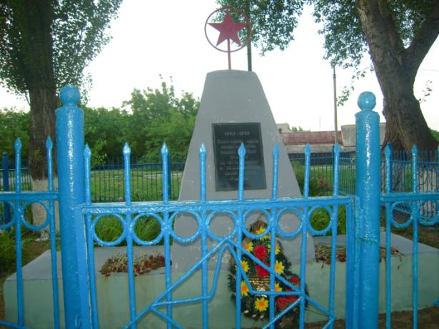
Судьба и Родина едины!
В рамках проекта, учащиеся 2 «А» класса решили узнать историю происхождения в хуторе Красная Поляна обелиска по ул. Баррикадной. На этой улице расположена братская могила советских воинов, погибших в боях с фашистскими захватчиками.

Slide 7
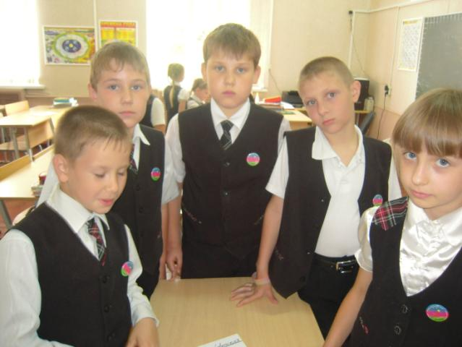
Судьба и Родина едины!
Учащиеся совместно с учителем подготавливали экскурсионный маршрут, искали информацию о захороненных солдатах, о том кто создавал памятник и кто за ним ухаживал.

Slide 8
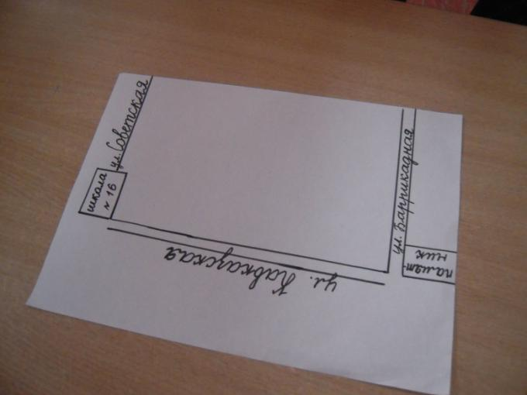
Судьба и Родина едины!
Экскурсионный маршрут.

Slide 9
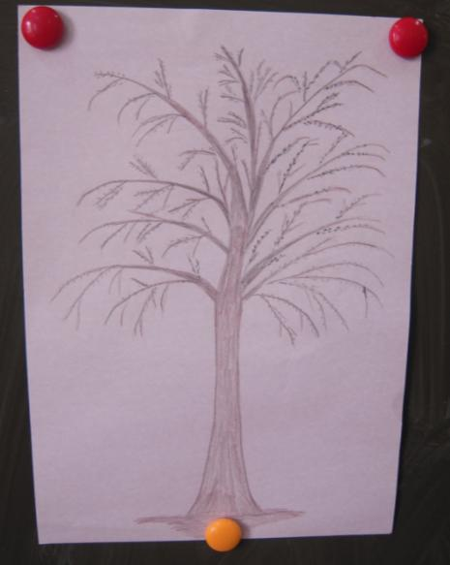
Судьба и Родина едины!
В ходе осуществления проекта ребята будут оценивать свое эмоциональное отношение к проекту. Ребята подготовили рисунок дерева, на котором листиками зеленого (отличное отношение к проекту) и желтого цвета(удовлетворительное отношение) они будут выражать эмоциональное отношение и проводить самоанализ участия в проекте.

Slide 10
Судьба и Родина едины!
В результате систематизации и анализа исторической информации ребята узнали, что в начале августа 1942 г. в районе хутора шли ожесточенные бои с немецко-фашистскими захватчиками. Гитлеровцы стремились по мосту через реку Кубань прорваться на левый берег и продолжить свое наступление на Армавир и далее вглубь Кавказа. Наши части, несмотря на перевес противника в технике и живой силе, яростно сопротивлялись. Погибли сотни бойцов и командиров Красной Армии.
Свидетельница тех событий Дигонская Клавдия Яковлевна вспоминала, что немцы шли по улицам села, стреляли в окна и двери домов, стреляли в окопы и искали русских солдат, она со своими соседями и родственниками прятали русских солдат у себя в домах, в подвалах рискую жизнями .
В последствии выжившие солдаты приезжали и благодарили своих спасительниц.
А в конце хутора немцы вырыли бульдозером большую яму и заставляли местных жителей на тачках собирать убитых русских и сбрасывать в эту яму. Всего в этой братской могиле было похоронено около 300 погибших. А в 1954 г. останки советских воинов, изначально похороненных на улицах села, были перезахоронены в братской могиле . Всем селом жители провожали воинов.

Slide 11
Судьба и Родина едины!
Согласно воспоминаниям другой жительницы хутора Е. В Сигаревой вначале на этой братской могиле был поставлен маленький деревянный памятник со звездой. А в 1944 г. по инициативе заведующего мельницей построили тот, который стоит сейчас.
В течении многих лет за памятником ухаживала жительница хутора Елена Сергеевна Ачкасова. Около памятника руками Елены Сергеевны посажены деревья, цветы. Всегда там чисто , деревья подбелены, оградка покрашена. Никто ее не заставлял это делать, не просил и никто не платил за этот труд. Муж Елены Сергеевны погиб в боях под Сталинградом и женщина самоотверженно ухаживала за могилой других погибших солдат. А в юбилейном 1985 –м году об этой женщине была написана заметка для стенда в сельском клубе: «Как бессменный часовой бережет она могилу героев…» .
После смерти Е. С. Ачкасовой за памятником ухаживают ученики школы.

Slide 12
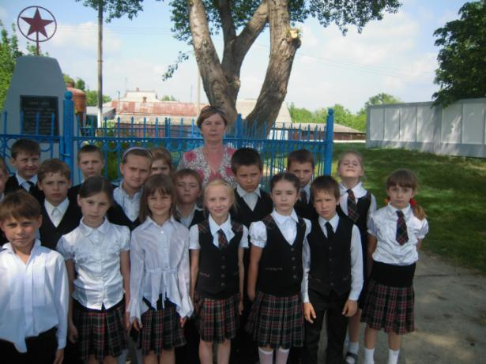
Судьба и Родина едины!
Ребята были очень тронуты этой историей и решили сходить на обелиск и почтить память павших и тех кто делал все возможное чтобы помочь русским солдатам в той безжалостной войне.

Slide 13
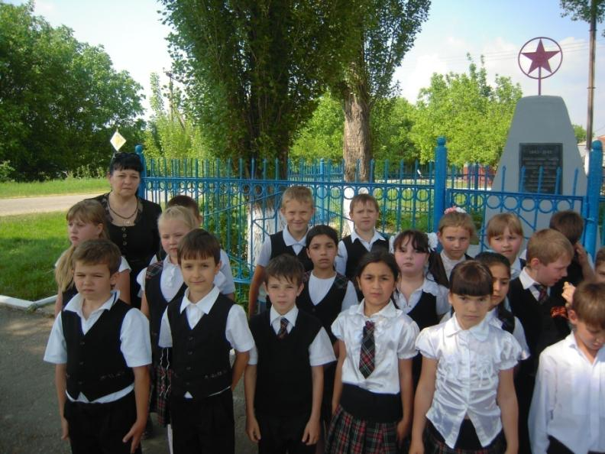
Судьба и Родина едины!

Slide 14
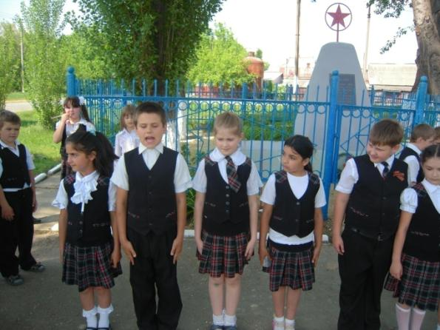
Судьба и Родина едины!
…На край села, к простому обелиску,
Где тысячи замученных лежат,
Приходят люди, кланяются низко,
Скорбя, о прошлом тихо говорят…

Slide 15
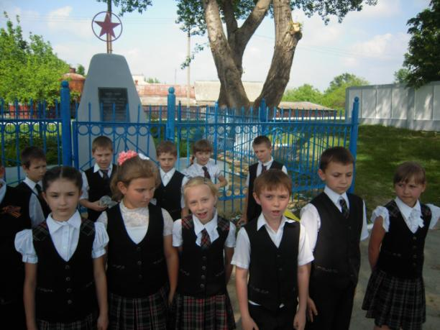
Судьба и Родина едины!
…Туда, к противотанковому рву,
Везли из Армавира и района
Расстреливать, обычно по утру,
Евреев, женщин, стариков…

Slide 16
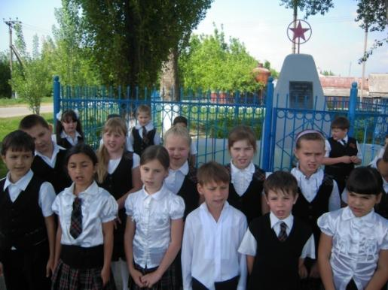
Судьба и Родина едины!
…Патроны…
Расходовали по – немецки скупо.
Стреляли в спины, в головы в упор.
Тела убитых в ров бросали грубо,
Едва присыпав почвой, будто сор…

Slide 17
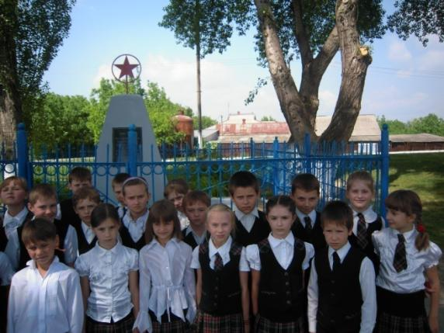
Судьба и Родина едины!
Узнав так много из истории родного хутора, ребята увидели, что герои и патриоты своей родины не только солдаты русской армии сражавшиеся за мир на их Родине, но и простые жители хутора, которые самоотверженно пытались помочь солдатам, рискуя своими жизнями. И, конечно, оценили бескорыстный труд жительницы села, ухаживающей за братской могилой.

Slide 18
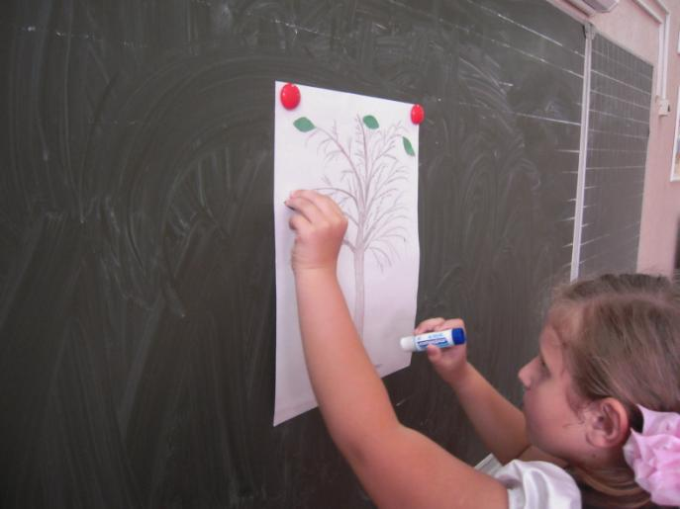
Судьба и Родина едины!
После экскурсии, в завершении проекта, ребята выразили свое отношение к выполненному проекту.

Slide 19
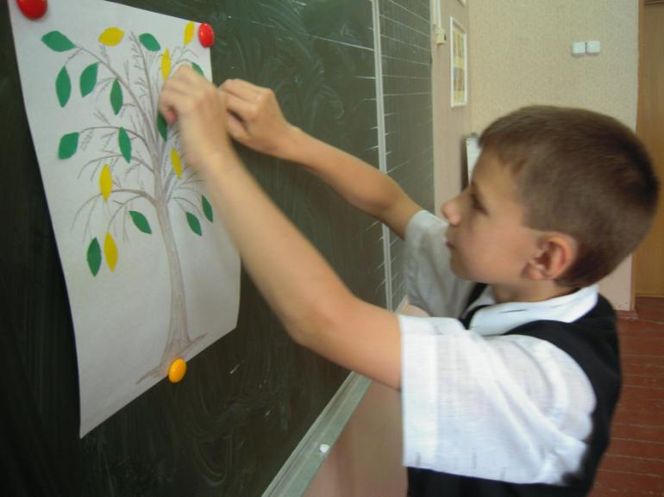
Судьба и Родина едины!

Slide 20
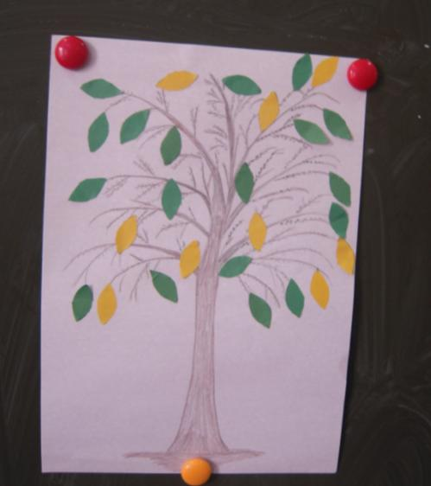
Судьба и Родина едины!
В результате проведенного самоанализа выявлено, что 67 % учащихся дали хорошую оценку проекта, а 33 % оценили на хорошо и удовлетворительно.

Slide 21
Судьба и Родина едины!
Выводы
В ходе работы над проектом ребята, узнали о героическом подвиге русских солдат во время освобождения родной земли от захватчиков. Поняли, что остаться в памяти поколений могут не только воины, но и простые жители, которые своими поступками и трудом доказали, что они патриоты.
Сделали выводы о том, что каждый из них может и должен быть полезен своей Родине!

Slide 22
Судьба и Родина едины!
Используемая литература:
1. Плещивцева М. А. Землякам о родном хуторе. История Красно й Поляны-Армавир, 2008 г.

